Slide 1
과목_학년학기_단원 | suh_h_0301_04
차시명 | 02 (몇십)×(몇)을 계산해 볼까요
파일명 | suh_h_0301_04_0002
검토 | 담당
수학팀 | 박종민
문서 HISTORY
번호 | 버전 | 문서 작성일 | 내용 비고 | 작성자 (내선번호) | 검토자
1 | V 1.0 | 2022.01.24 | 문서 발생 | 노유림
2 | V 1.0 | 2022.02.15 | 1차 검수 |  | 박종민
3 | V 2.0 | 2022.02.17 | 수정 |  | 오승태
4 | V 2.0 | 2022.02.17 | 2차 검수 |  | 김예림
5
6
7
8
9
10
11

Slide 2
학습 단계 | 자료명 |  | 프레임 수 | 교과서 정보 | 파일명 | 자료 형태
도입 | 애니 | [도입 애니메이션] 장미꽃 사기 | 1 | 수학 78쪽, 수학 익힘 54~55쪽 | suh_h_0301_04_0002_101_1.html | Html5(애니)
도입 | 생각 열기 | [생각 열기] 장미꽃은 모두 몇 송이인지 생각해 보기 | 1 | 수학 78쪽, 수학 익힘 54~55쪽 | suh_h_0301_04_0002_102_1.html | Html5
도입 | 학습 목표 | 이번 시간에 배울 내용 | 1 |  | suh_h_0301_04_0002_103_1.html | Html5
전개 | 활동 1 | [활동 1] 장미꽃은 모두 몇 송이인지 알아보기 | 1 | 수학 78쪽, 수학 익힘 54~55쪽 | suh_h_0301_04_0002_201_1.html | Html5
전개 | 활동 2 | [활동 2] 20×3을 수 모형으로 계산하는 방법 알아보기 | 1 | 수학 79쪽, 수학 익힘 54~55쪽 | suh_h_0301_04_0002_202_1.html | Html5
전개 | 혼자서도 척척 1 | [혼자서도 척척 1] 문제 1 | 1 | 수학 79쪽, 수학 익힘 54~55쪽 | suh_h_0301_04_0002_203_1.html | Html5
전개 | 혼자서도 척척 2 | [혼자서도 척척 2] 문제 2 | 1 | 수학 79쪽, 수학 익힘 54~55쪽 | suh_h_0301_04_0002_204_1.html | Html5
정리 | 핵심 정리 | 핵심 정리 | 1 |  | suh_h_0301_04_0002_301_1.html | Html5
정리 | 차시 예고 | 다음 시간에 배울 내용 | 1 |  | suh_h_0301_04_0002_302_1.html | Html5
평가 | 확인 문제 | 확인 문제 | 1 |  | suh_h_0301_04_0002_401_1.html | Html5
총 프레임 수 |  |  | 10

Slide 3
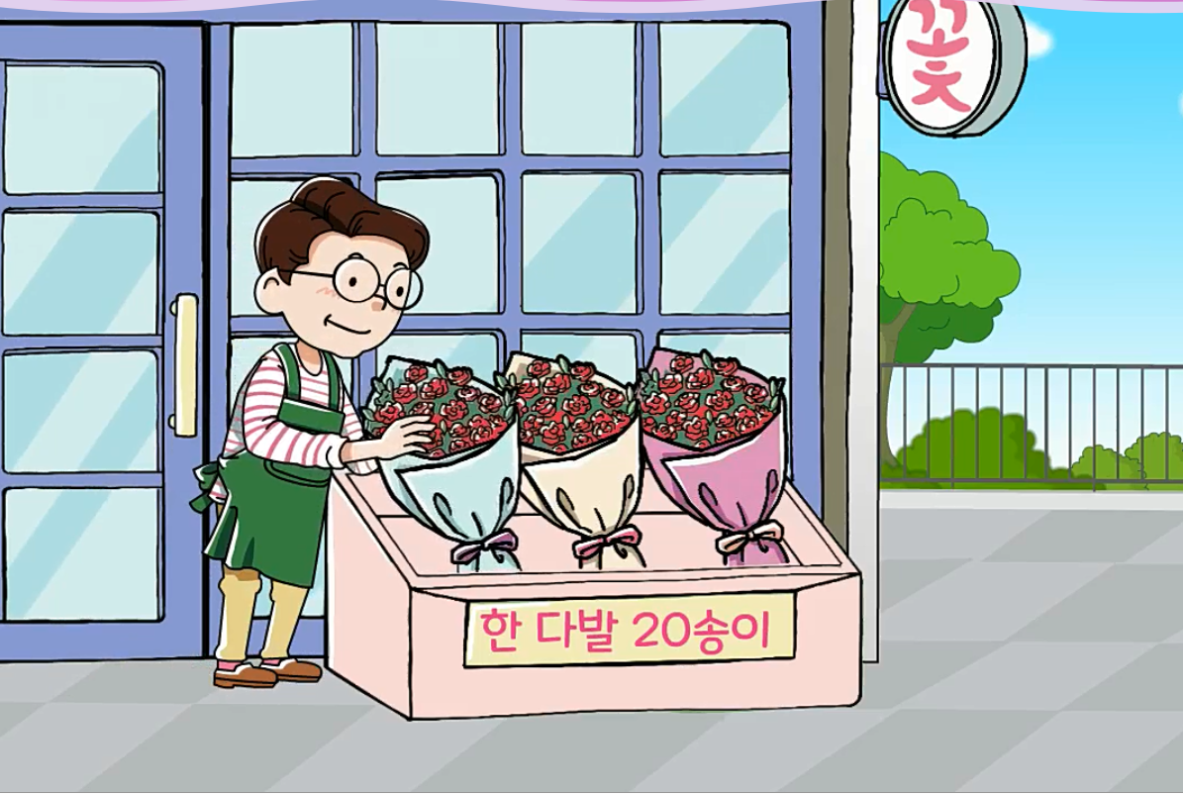
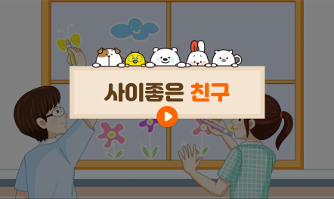
3-1
4. 곱셈
suh_h_0301_04_0002_101_1
02 (몇십)×(몇)을 계산해 볼까요
Θ Description & Function
[애니 DVD 개발물]
한대희 3-1 지도서\app\resource\contents\lesson04\ops\4\media\mp4
[애니 게이트 참고 화면]
장미꽃 사기
애니 파일명 | 4_1_1_ani.mp4

Slide 4
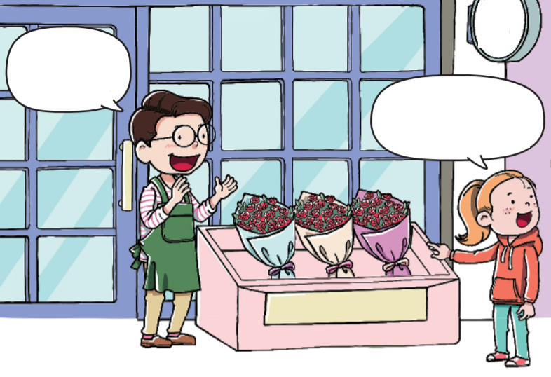



3-1
4. 곱셈
suh_h_0301_04_0002_102_1
02 (몇십)×(몇)을 계산해 볼까요
Θ Description & Function
#1
탭 이벤트
이미지에 텍스트는 지우고 새로 쓰기. 말풍선 소스 이용
확대 버튼 및 풀 팝업창(다음 슬라이드)
답 칸 클릭하면 답 나타남. 정답 확인 버튼은 정답 가리기로 토글 됨.
다음 그림의 상황에 대하여 이야기해 봅시다.
물음 1
물음 2
물음 3
물음 4
#2
꽃
그림은 어떤 상황인가요?
장미꽃
판매합니다..
장미꽃을 판매하고 있습니다.
장미꽃이 20송이씩
3다발 있어요.
장미꽃이 20송이씩 3다발 있습니다.
한 다발 20송이
#3
#4
삽화 파일명 | LH 서버 > 원본 삽화 폴더 > 4단원 > (도입)3-1-4(2차시).psd

Slide 5

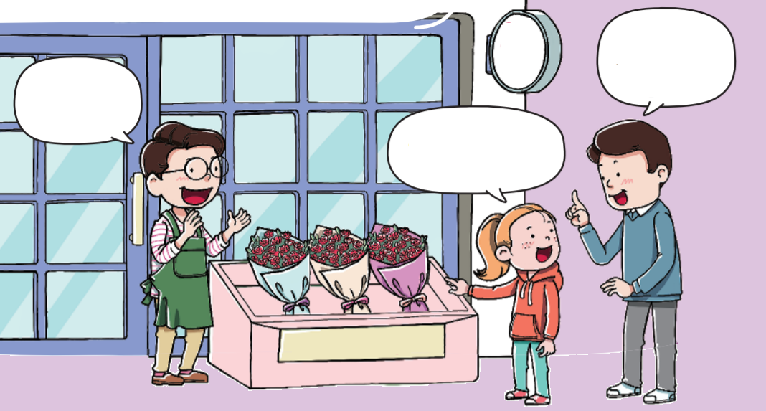
3-1
4. 곱셈
suh_h_0301_04_0002_102_1
02 (몇십)×(몇)을 계산해 볼까요
Θ Description & Function
< 확대 버튼 클릭 시 나타나는 화면>
1. 이미지에 텍스트는 지우고 새로 쓰기. 말풍선 소스 이용
글자 크기는 말풍선에 맞게 조절
#1
꽃
장미꽃은
모두 몇 송이
일까?
장미꽃
판매합니다.
장미꽃이 20송이씩
3다발 있어요.
한 다발 20송이
삽화 파일명 | LH 서버 > 원본 삽화 폴더 > 4단원 > (도입)3-1-4(2차시).psd

Slide 6
3-1
4. 곱셈
suh_h_0301_04_0002_102_1
02 (몇십)×(몇)을 계산해 볼까요
Θ Description & Function
다음 그림의 상황에 대하여 이야기해 봅시다.
이미지에 텍스트는 지우고 새로 쓰기. 말풍선 소스 이용
답 칸 클릭하면 답 나타남. 정답 확인 버튼은 정답 가리기로 토글 됨.
물음 1
물음 2
물음 3
물음 4
#1
궁금해하는 것은 무엇인가요?
꽃
장미꽃은
모두 몇 송이
일까?
장미꽃이 모두 몇 송이인지 궁금해합니다.
장미꽃이 20송이씩
3다발 있어요.
한 다발 20송이
#2
삽화 파일명 | LH 서버 > 원본 삽화 폴더 > 4단원 > (도입)3-1-4(2차시).psd

Slide 7
3-1
4. 곱셈
suh_h_0301_04_0002_102_1
02 (몇십)×(몇)을 계산해 볼까요
Θ Description & Function
다음 그림의 상황에 대하여 이야기해 봅시다.
이미지에 텍스트는 지우고 새로 쓰기. 말풍선 소스 이용
답 칸 클릭하면 답 나타남. 정답 확인 버튼은 정답 가리기로 토글 됨.
물음 1
물음 2
물음 3
물음 4
#1
장미꽃은
모두 몇 송이
일까?
장미꽃은 한 다발에 몇 송이씩 묶여있고, 모두 몇 다발이 있나요?
꽃
장미꽃이 20송이씩
3다발 있어요.
한 다발에 20송이씩 묶여 있고, 3다발이 있습니다.
한 다발 20송이
#2
삽화 파일명 | LH 서버 > 원본 삽화 폴더 > 4단원 > (도입)3-1-4(2차시).psd

Slide 8
3-1
4. 곱셈
suh_h_0301_04_0002_102_1
02 (몇십)×(몇)을 계산해 볼까요
Θ Description & Function
다음 그림의 상황에 대하여 이야기해 봅시다.
삽화를 ‘물음1, 2’의 삽화와 같은 크기와 위치로 넣어주세요. 모든 텍스트는 타이핑.
답 칸 클릭하면 답 나타남. 정답 확인 버튼은 정답 가리기로 토글 됨.
물음 1
물음 2
물음 3
물음 4
#1
장미꽃이 모두 몇 송이인지 어떻게 구할 수 있을까요?
꽃
장미꽃은
모두 몇 송이
일까?
20+20+20을 계산합니다.
장미꽃이 20송이씩
3다발 있어요.
20×3을 계산합니다.
한 다발 20송이
#2
삽화 파일명 | LH 서버 > 원본 삽화 폴더 > 4단원 > (도입)3-1-4(2차시).psd

Slide 9

3-1
4. 곱셈
suh_h_0301_04_0002_103_1
02 (몇십)×(몇)을 계산해 볼까요
Θ Description & Function
#1
[이번 시간에 배울 내용]
준비물 클릭 시 박스 나타남. 엑스 버튼으로 닫기.
1
이번 시간에는 무엇을 배울까요?
(몇십)×(몇)의 계산 원리와 형식을 이해하고 계산할 수 있습니다.
#2
수 모형

Slide 10
3-1
4. 곱셈
suh_h_0301_04_0002_201_1
02 (몇십)×(몇)을 계산해 볼까요
Θ Description & Function
장미꽃은 모두 몇 송이인지 알아봅시다.
탭 이벤트
확대 버튼 및 풀 팝업창(다음 슬라이드)
답 칸 클릭하면 답 나타남. 정답 확인 버튼은 정답 가리기로 토글 됨.
#1
물음 1
물음 2
물음 3
구하려는 것을 곱셈식으로 나타내 보세요.
꽃
장미꽃은
모두 몇 송이
일까?
장미꽃이 20송이씩
3다발 있어요.
한 다발 20송이
#2
20×3
#3
삽화 파일명 | LH 서버 > 원본 삽화 폴더 > 4단원 > (도입)3-1-4(2차시).psd

Slide 11
3-1
4. 곱셈
suh_h_0301_04_0002_201_1
02 (몇십)×(몇)을 계산해 볼까요
#1
Θ Description & Function
< 확대 버튼 클릭 시 나타나는 화면>
글자 크기는 말풍선 내부에 맞게 크기 조절.
꽃
장미꽃은
모두 몇 송이
일까?
장미꽃
판매합니다.
장미꽃이 20송이씩
3다발 있어요.
한 다발 20송이
삽화 파일명 | LH 서버 > 원본 삽화 폴더 > 4단원 > (도입)3-1-4(2차시).psd

Slide 12
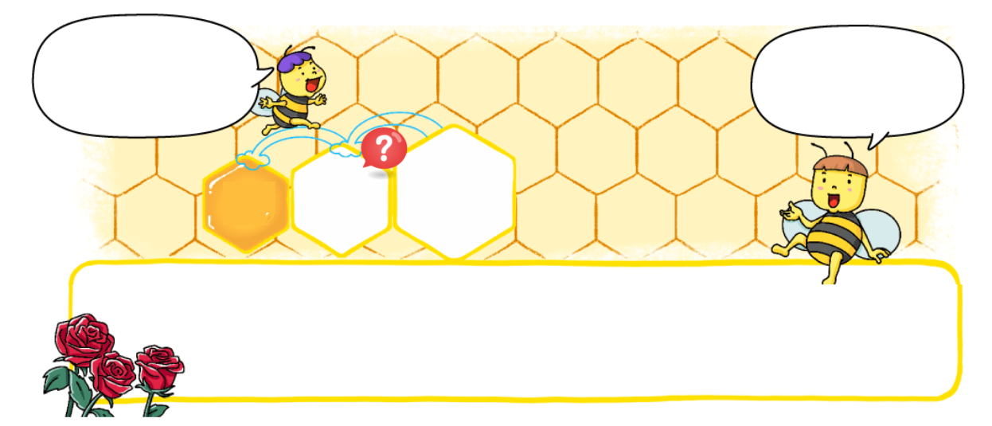

3-1
4. 곱셈
suh_h_0301_04_0002_201_1
02 (몇십)×(몇)을 계산해 볼까요
Θ Description & Function
장미꽃은 모두 몇 송이인지 알아봅시다.
이미지 위에 텍스트 새로 쓰기. - 모든 텍스트는 새로 쓰기. - 말풍선 요소 사용. - 벌집 안의 숫자는 벌집 안으로 들어가게.
삭제.
답 칸 내 예 약물
답 칸 클릭하면 답 나타남. 정답 확인 버튼은 정답 가리기로 토글 됨. (클릭 영역은 각 노란색 라인 이미지 박스 내 전체)
물음 1
물음 2
물음 3
여러 가지 방법으로 구해 보세요.
#1
나는 20씩 뛰어서
세어 볼래.
또 어떤 방법이 있을까?
#2
20
40
60
#3
더하기로 계산하면 20+20+20이므로 60입니다.
#4
삽화 파일명 | 4_1_03_01.png 한대희 3-1 지도서\app\resource\contents\lesson04\ops\4\images\4_1

Slide 13
3-1
4. 곱셈
suh_h_0301_04_0002_201_1
02 (몇십)×(몇)을 계산해 볼까요
Θ Description & Function
장미꽃은 모두 몇 송이인지 알아봅시다.
1. 답 칸 클릭하면 답 나타남. 정답 확인 버튼은 정답 가리기로 토글 됨.
물음 1
물음 2
물음 3
장미꽃은 모두 몇 송이인지 말해 보세요.
60송이
#1

Slide 14
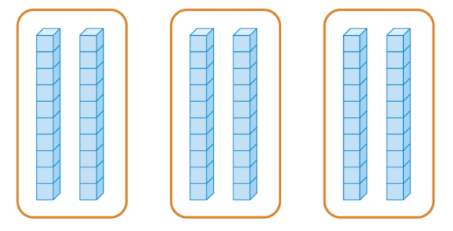
3-1
4. 곱셈
suh_h_0301_04_0002_202_1
02 (몇십)×(몇)을 계산해 볼까요
Θ Description & Function
20×3을 계산하는 방법을 알아봅시다.
탭 이벤트.
답 칸 클릭하면 답 나타남. 정답 확인 버튼은 정답 가리기로 토글 됨.
#1
물음 1
물음 2
물음 3
물음 4
한 묶음에는 십 모형이 몇 개씩 들어 있나요?
2개
#2
삽화 파일명 | 4_1_4_01.png 한대희 3-1 지도서\app\resource\contents\lesson04\ops\4\images\4_1

Slide 15
3-1
4. 곱셈
suh_h_0301_04_0002_202_1
02 (몇십)×(몇)을 계산해 볼까요
Θ Description & Function
20×3을 계산하는 방법을 알아봅시다.
답 칸 클릭하면 답 나타남. 정답 확인 버튼은 정답 가리기로 토글 됨.
소발문에 답 칸 있음. 소발문 위치는 탭 전체 동일함
물음 1
물음 2
물음 3
물음 4
십 모형은 2개씩 3묶음이므로 십 모형의 수를 곱셈식으로 나타내면 입니다.
#2
2
×
3
=
6
#1

Slide 16
3-1
4. 곱셈
suh_h_0301_04_0002_202_1
02 (몇십)×(몇)을 계산해 볼까요
Θ Description & Function
20×3을 계산하는 방법을 알아봅시다.
답 칸 클릭하면 답 나타남. 정답 확인 버튼은 정답 가리기로 토글 됨.
소발문에 답 칸 있음. 소발문 위치는 탭 전체 동일함
물음 1
물음 2
물음 3
물음 4
#2
십 모형 1개는 일 모형 10개와 같으므로 20×3= 입니다.
60
#1

Slide 17
3-1
4. 곱셈
suh_h_0301_04_0002_202_1
02 (몇십)×(몇)을 계산해 볼까요
Θ Description & Function
20×3을 계산하는 방법을 알아봅시다.
답 칸 클릭하면 답 나타남. 정답 확인 버튼은 정답 가리기로 토글 됨.
물음 1
물음 2
물음 3
물음 4
2×3을 이용하여 20×3을 계산하는 방법을 말해 보세요.
2×3=6이고, 6은 십 모형의 수이므로 20×3=60입니다.
#1

Slide 18

3-1
4. 곱셈
suh_h_0301_04_0002_203_1
02 (몇십)×(몇)을 계산해 볼까요
#1
Θ Description & Function
계산해 보세요.
[혼자서도 척척 1] 전자저작물(DVD) 아이콘 사용
답 칸 클릭하면 답 나타남. 정답 확인 버튼은 정답 가리기로 토글 됨.
60
40
10×6=
20×2=
60
80
30×2=
40×2=
#2

Slide 19

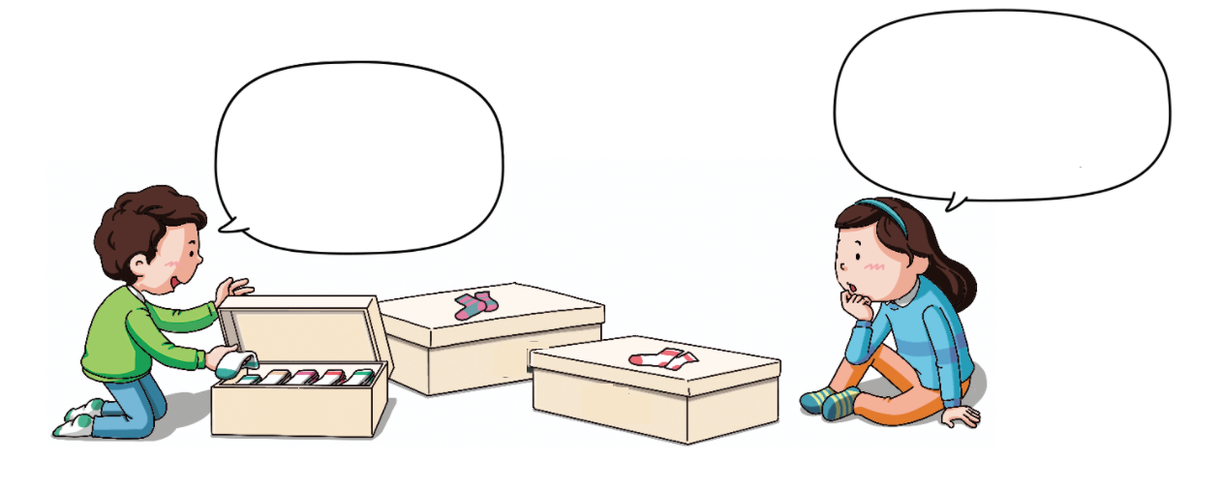

3-1
4. 곱셈
suh_h_0301_04_0002_204_1
02 (몇십)×(몇)을 계산해 볼까요
#1
Θ Description & Function
양말은 모두 몇 켤레인지 구해 보세요.
[혼자서도 척척 2] 전자저작물(DVD) 아이콘 사용
이미지에 텍스트 새로 쓰기. - 말풍선 소스 사용. 말풍선에 텍스트 모두 들어가게 크기 맞추기. - 모든 텍스트 새로 쓰기.
풀이 확인 버튼 클릭 시 미니 팝업 화면 보임. (다음 슬라이드)
답 칸 클릭하면 답 나타남. 정답 확인 버튼은 정답 가리기로 토글 됨.
#2
3상자에 들어 있는
양말은 모두
몇 켤레일까?
한 상자에
양말이 30켤레씩
들어 있어.
30
30
30
90켤레
#3
#4
삽화 파일명 | 4_1_7_01.png 한대희 3-1 지도서\app\resource\contents\lesson04\ops\4\images\4_1

Slide 20
3-1
4. 곱셈
suh_h_0301_04_0002_204_1
02 (몇십)×(몇)을 계산해 볼까요
Θ Description & Function
양말은 모두 몇 켤레인지 구해 보세요.
<풀이 화면 클릭 시 보이는 화면>
3상자에 들어 있는
양말은 모두
몇 켤레일까?
한 상자에
양말이 30켤레씩
들어 있어.
30
풀이
30
30
한 상자에 양말이 30켤레씩 들어 있고, 모두 3상자 있습니다.
(3상자에 들어 있는 양말의 수)=30×3=90(켤레)입니다.
90
켤레

Slide 21

3-1
4. 곱셈
suh_h_0301_04_0002_301_1
02 (몇십)×(몇)을 계산해 볼까요
Θ Description & Function
핵심 정리
화살표 좌우로 움직이는 클릭 유도 이벤트 있음. 클릭 시 #1-1, #1-2, #1-3 보임. - 처음에 #1-1, #1-2, #1-3은 보이지 않음. 정답 확인 버튼이 없음.
[ (몇십)×(몇)을 계산해 보기 ]
3×2를 이용하여 30×2을 계산할 수 있습니다.
#1-1
10배
#1
#1-2
3×2=6
30×2=60
10배
#1-3
#2

Slide 22


3-1
4. 곱셈
suh_h_0301_04_0002_302_1
02 (몇십)×(몇)을 계산해 볼까요
Θ Description & Function
#1
[다음 시간에 배울 내용]
준비물 클릭 시 박스 나타남. 엑스 버튼으로 닫기.
1
다음 시간에는 무엇을 배울까요?
(몇십몇)×(몇)을 계산해 볼까요(1)
80~81쪽
56~57쪽
#2
수 모형

Slide 23


3-1
4. 곱셈
suh_h_0301_04_0002_401_1
02 (몇십)×(몇)을 계산해 볼까요
Θ Description & Function
#1
[확인 문제] 게이트
활동지 다운로드 버튼
#2

Slide 24
3-1
4. 곱셈
suh_h_0301_04_0002_401_1
02 (몇십)×(몇)을 계산해 볼까요
Θ Description & Function
문제 1
문제 2
문제 3
문제 4
문제 5
문제 6
문제 7
문제 8
예시 약물 사용. 처음에는 보이지 않다가 답과 함께 보임.
활동지 다운로드 버튼(1~3번) 4단원_2차시 형성평가.hwp
답 칸 클릭하면 답 나타남. 정답 확인 버튼은 정답 가리기로 토글 됨.
30×2를 여러 가지 방법으로 구해 보시오.
#1
30+30=60입니다.
30씩 뛰어서 세면 30, 60입니다.
30×1=30이므로 30×2=30+30=60입니다.
#2
#3

Slide 25
3-1
4. 곱셈
suh_h_0301_04_0002_401_1
02 (몇십)×(몇)을 계산해 볼까요
Θ Description & Function
문제 1
문제 2
문제 3
문제 4
문제 5
문제 6
문제 7
문제 8
활동지 다운로드 버튼(1~3번) 4단원_2차시 형성평가.hwp
풀이 확인 버튼 클릭 시 미니 팝업 화면 보임. (다음 슬라이드) 풀이 확인 버튼은 다른 색의 풀이 확인 버튼으로 토글됨.
답 칸 클릭하면 답 나타남. 정답 확인 버튼은 정답 가리기로 토글 됨.
계산해 보시오.
20×4=
10×5=
80
50
#1
#2
#3

Slide 26

3-1
4. 곱셈
suh_h_0301_04_0002_401_1
02 (몇십)×(몇)을 계산해 볼까요
Θ Description & Function
문제 1
문제 2
문제 3
문제 4
문제 5
문제 6
문제 7
문제 8
<풀이 화면 선택 시 보이는 화면>
계산해 보시오.
20×4=
10×5=
80
50
20×4는 2×4의 10배이므로 답은 2×4=8의 10배, 80입니다.
10×5는 1×5의 10배이므로 답은 1×5=5의 10배, 50입니다.

Slide 27


3-1
4. 곱셈
suh_h_0301_04_0002_401_1
02 (몇십)×(몇)을 계산해 볼까요
Θ Description & Function
문제 1
문제 2
문제 3
문제 4
문제 5
문제 6
문제 7
문제 8
지니 프렌즈 캐릭터 사용
활동지 다운로드 버튼(1~3번) 4단원_2차시 형성평가.hwp
풀이 확인 버튼 클릭 시 미니 팝업 화면 보임. (다음 슬라이드) 풀이 확인 버튼은 다른 색의 풀이 확인 버튼으로 토글됨.
답 칸 클릭하면 답 나타남. 정답 확인 버튼은 정답 가리기로 토글 됨.
다음 대화를 읽고, 붙임딱지는 모두 몇 장인지 구해 보시오.
#1
한 상자에 붙임딱지가
40개씩 들어있어.
모두 2상자가 있어.
붙임딱지는 모두 몇 장일까?
80
장
#2
#3
#4

Slide 28
3-1
4. 곱셈
suh_h_0301_04_0002_401_1
02 (몇십)×(몇)을 계산해 볼까요
Θ Description & Function
문제 1
문제 2
문제 3
문제 4
문제 5
문제 6
문제 7
문제 8
<풀이 화면 선택 시 보이는 화면>
다음 대화를 읽고, 붙임딱지는 모두 몇 장인지 구해 보시오.
한 상자에 붙임딱지가 40개씩 들어있어.
모두 2상자가 있어.
붙임딱지는 모두 몇 장일까?
한 상자에 붙임딱지가 40개씩 들어있고 총 2상자가 있으므로
40×2=80입니다. 붙임딱지는 총 80장이 있습니다.

Slide 29
3-1
4. 곱셈
suh_h_0301_04_0002_401_1
02 (몇십)×(몇)을 계산해 볼까요
Θ Description & Function
문제 1
문제 2
문제 3
문제 4
문제 5
문제 6
문제 7
문제 8
기존 개발물 활용(4~8번) https://cdata2.tsherpa.co.kr/tsherpa/MultiMedia/Flash/2020/curri/index.html?flashxmlnum=jmp1130&classa=A8-C1-31-MM-MM-04-05-02-0-0-0-0&classno=MM_31_04/suh_0301_04_0002/suh_0301_04_0002_401_1.html
답 칸 클릭하면 답 나타남. 정답 확인 버튼은 정답 가리기로 토글 됨.
계산을 하시오.
50
60
50×1=
30×2=
90
30×3=
70
10×7=
#2

Slide 30
3-1
4. 곱셈
suh_h_0301_04_0002_401_1
02 (몇십)×(몇)을 계산해 볼까요
Θ Description & Function
문제 1
문제 2
문제 3
문제 4
문제 5
문제 6
문제 7
문제 8
기존 개발물 활용(4~8번) https://cdata2.tsherpa.co.kr/tsherpa/MultiMedia/Flash/2020/curri/index.html?flashxmlnum=jmp1130&classa=A8-C1-31-MM-MM-04-05-02-0-0-0-0&classno=MM_31_04/suh_0301_04_0002/suh_0301_04_0002_401_1.html
지시문 볼드 -> 드래그, 연결
삽화 위에 텍스트 삽입. -드래그해서 선 잇기 기능 (기존개발물 기능 참고) http://cdata.tsherpa.co.kr/tsherpa/MultiMedia/Flash/2020/curri/index.html?flashxmlnum=soboro2&classa=A8-C1-62-KK-KA-02-03-04-0-0-0-0&classno=AA_SAMPLE/nproto_sample/DA/nproto_suh_518.html
풀이 확인 버튼 클릭 시 미니 팝업 화면 보임. (다음 슬라이드) 풀이 확인 버튼은 다른 색의 풀이 확인 버튼으로 토글됨.
답 칸 클릭하면 답 나타남. 정답 확인 버튼은 정답 가리기로 토글 됨.
관계있는 것끼리 선으로 이어 보시오.
#2
점을 드래그하여 답과 연결하세요.
i
50×1
40
#3
20×3
50
20×2
60
#4
#5

Slide 31
3-1
4. 곱셈
suh_h_0301_04_0002_401_1
02 (몇십)×(몇)을 계산해 볼까요
Θ Description & Function
문제 1
문제 2
문제 3
문제 4
문제 5
문제 6
문제 7
문제 8
<풀이 화면 선택 시 보이는 화면>
관계있는 것끼리 선으로 이어 보시오.
점을 드래그하여 답과 연결하세요.
i
50×1
40
20×3
50
50×1=50
20×3=60
20×2=40
20×2
60

Slide 32

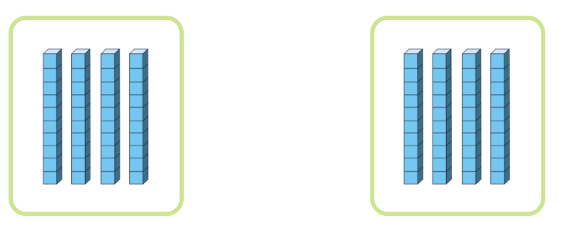

3-1
4. 곱셈
suh_h_0301_04_0002_401_1
02 (몇십)×(몇)을 계산해 볼까요
Θ Description & Function
문제 1
문제 2
문제 3
문제 4
문제 5
문제 6
문제 7
문제 8
기존 개발물 활용(4~8번) https://cdata2.tsherpa.co.kr/tsherpa/MultiMedia/Flash/2020/curri/index.html?flashxmlnum=jmp1130&classa=A8-C1-31-MM-MM-04-05-02-0-0-0-0&classno=MM_31_04/suh_0301_04_0002/suh_0301_04_0002_401_1.html
약물 사용
풀이 확인 클릭 시 풀이 표출(다음 슬라이드 참고)
답 칸 클릭하면 답 나타남. 정답 확인 버튼은 정답 가리기로 토글 됨.
#2
수 모형을 보고 안에 알맞은 수를 써넣으시오.
40+40=
80
40×2=
80
#3
#4

Slide 33
3-1
4. 곱셈
suh_h_0301_04_0002_401_1
02 (몇십)×(몇)을 계산해 볼까요
Θ Description & Function
문제 1
문제 2
문제 3
문제 4
문제 5
문제 6
문제 7
문제 8
<풀이 화면 선택 시 보이는 화면>
수 모형을 보고 안에 알맞은 수를 써넣으시오.
십 모형이 4개씩 양 쪽에 모두 8개 있습니다. 따라서 덧셈식으로 나타내면 40+40=80, 곱셈식으로 나타내면 40×2=80입니다.
40+40=
80
40×2=
80

Slide 34






3-1
4. 곱셈
suh_h_0301_04_0002_401_1
02 (몇십)×(몇)을 계산해 볼까요
Θ Description & Function
문제 1
문제 2
문제 3
문제 4
문제 5
문제 6
문제 7
문제 8
기존 개발물 활용(4~8번) https://cdata2.tsherpa.co.kr/tsherpa/MultiMedia/Flash/2020/curri/index.html?flashxmlnum=jmp1130&classa=A8-C1-31-MM-MM-04-05-02-0-0-0-0&classno=MM_31_04/suh_0301_04_0002/suh_0301_04_0002_401_1.html
풀이 확인 클릭 시 풀이 표출(다음 슬라이드 참고)
답 칸 클릭하면 답 나타남. 정답 확인 버튼은 정답 가리기로 토글 됨.
도영이는 색종이를 일주일에 10장씩 3묶음 사용합니다. 3주일 동안 사용하는 색종이는 모두 몇 장인지 곱셈식을 쓰고 답을 구하시오.
30×3=90
90
장
#2
#3

Slide 35
3-1
4. 곱셈
suh_h_0301_04_0002_401_1
02 (몇십)×(몇)을 계산해 볼까요
Θ Description & Function
문제 1
문제 2
문제 3
문제 4
문제 5
문제 6
문제 7
문제 8
< 풀이 확인 클릭 시 나타나는 화면>
도영이는 색종이를 일주일에 10장씩 3묶음 사용합니다. 3주일 동안 사용하는 색종이는 모두 몇 장인지 곱셈식을 쓰고 답을 구하시오.
90
장
도영이는 색종이를 일주일에 10장씩 3묶음 사용합니다. 도영이가 일주일동안 사용하는 색종이는 총 30장입니다. 도영이는 30장씩 3주일 사용했으므로 곱셈식으로 쓰면 30×3=90이고, 도영이는 90장을 사용했습니다.
30×3=90

Slide 36
3-1
4. 곱셈
suh_h_0301_04_0002_401_1
02 (몇십)×(몇)을 계산해 볼까요
Θ Description & Function
문제 1
문제 2
문제 3
문제 4
문제 5
문제 6
문제 7
문제 8
기존 개발물 활용(4~8번) https://cdata2.tsherpa.co.kr/tsherpa/MultiMedia/Flash/2020/curri/index.html?flashxmlnum=jmp1130&classa=A8-C1-31-MM-MM-04-05-02-0-0-0-0&classno=MM_31_04/suh_0301_04_0002/suh_0301_04_0002_401_1.html
풀이 확인 클릭 시 풀이 표출(다음 슬라이드 참고)
답 칸 클릭하면 답 나타남. 정답 확인 버튼은 정답 가리기로 토글 됨.
붙임딱지를 각각 몇 장씩 가지고 있는지 구하시오.
슬기
나는 붙임딱지를 10장 가지고 있어.
지혜
나는 슬기가 가지고 있는 붙임딱지 수의 3배만큼 가지고 있어.
도영
나는 지혜가 가지고 있는 붙임딱지 수의 2배만큼 가지고 있어.
지혜
30
장
도영
60
장
#2
#3

Slide 37
3-1
4. 곱셈
suh_h_0301_04_0002_401_1
02 (몇십)×(몇)을 계산해 볼까요
Θ Description & Function
문제 1
문제 2
문제 3
문제 4
문제 5
문제 6
문제 7
문제 8
< 풀이 확인 클릭 시 나타나는 화면>
붙임딱지를 각각 몇 장씩 가지고 있는지 구하시오.
수일
나는 붙임딱지를 10장 가지고 있어.
지혜
나는 슬기가 가지고 있는 붙임딱지 수의 3배만큼 가지고 있어.
나는 슬기가 가지고 있는 붙임딱지 수의 3배만큼 가지고 있어.
지혜는 슬기가 가지고 있는 붙임딱지 수의 3배만큼
가지고 있으므로 10×3=30, 30장 가지고 있습니다.
도영이는 지혜가 가지고 있는 붙임딱지 수의 2배만큼
가지고 있으므로 30×2=60, 60장 가지고 있습니다.
지혜
도영
나는 지혜가 가지고 있는 붙임딱지 수의 2배만큼 가지고 있어.
도영
나는 지혜가 가지고 있는 붙임딱지 수의 2배만큼 가지고 있어.
지혜
30
장
도영
60
장

